Slide 1

WEEKLY REPORT
01
周进度汇报
Presenter李雲鹤
Date2026年1月29日

Slide 2





本周工作摘要：多维并进的研究进展
文献调研
算法实现
研读《dlordinal: A Python package for deep ordinal classification》，掌握深度有序分类方法。
基于 dlordinal 库重构 ResNet18 训练流程，引入针对有序回归的loss函数和度量标准mae，优化了模型对等级顺序的感知能力。
实验验证
理论扩展
完成钢板数据集预处理，有序分类任务初步收敛,使用调试后的代码进行了初步测试,效果理想。
初步调研 Vision Transformer (ViT) 架构及其在视觉任务中的应用潜力，思考其在图像处理中的优势。
02

Slide 3
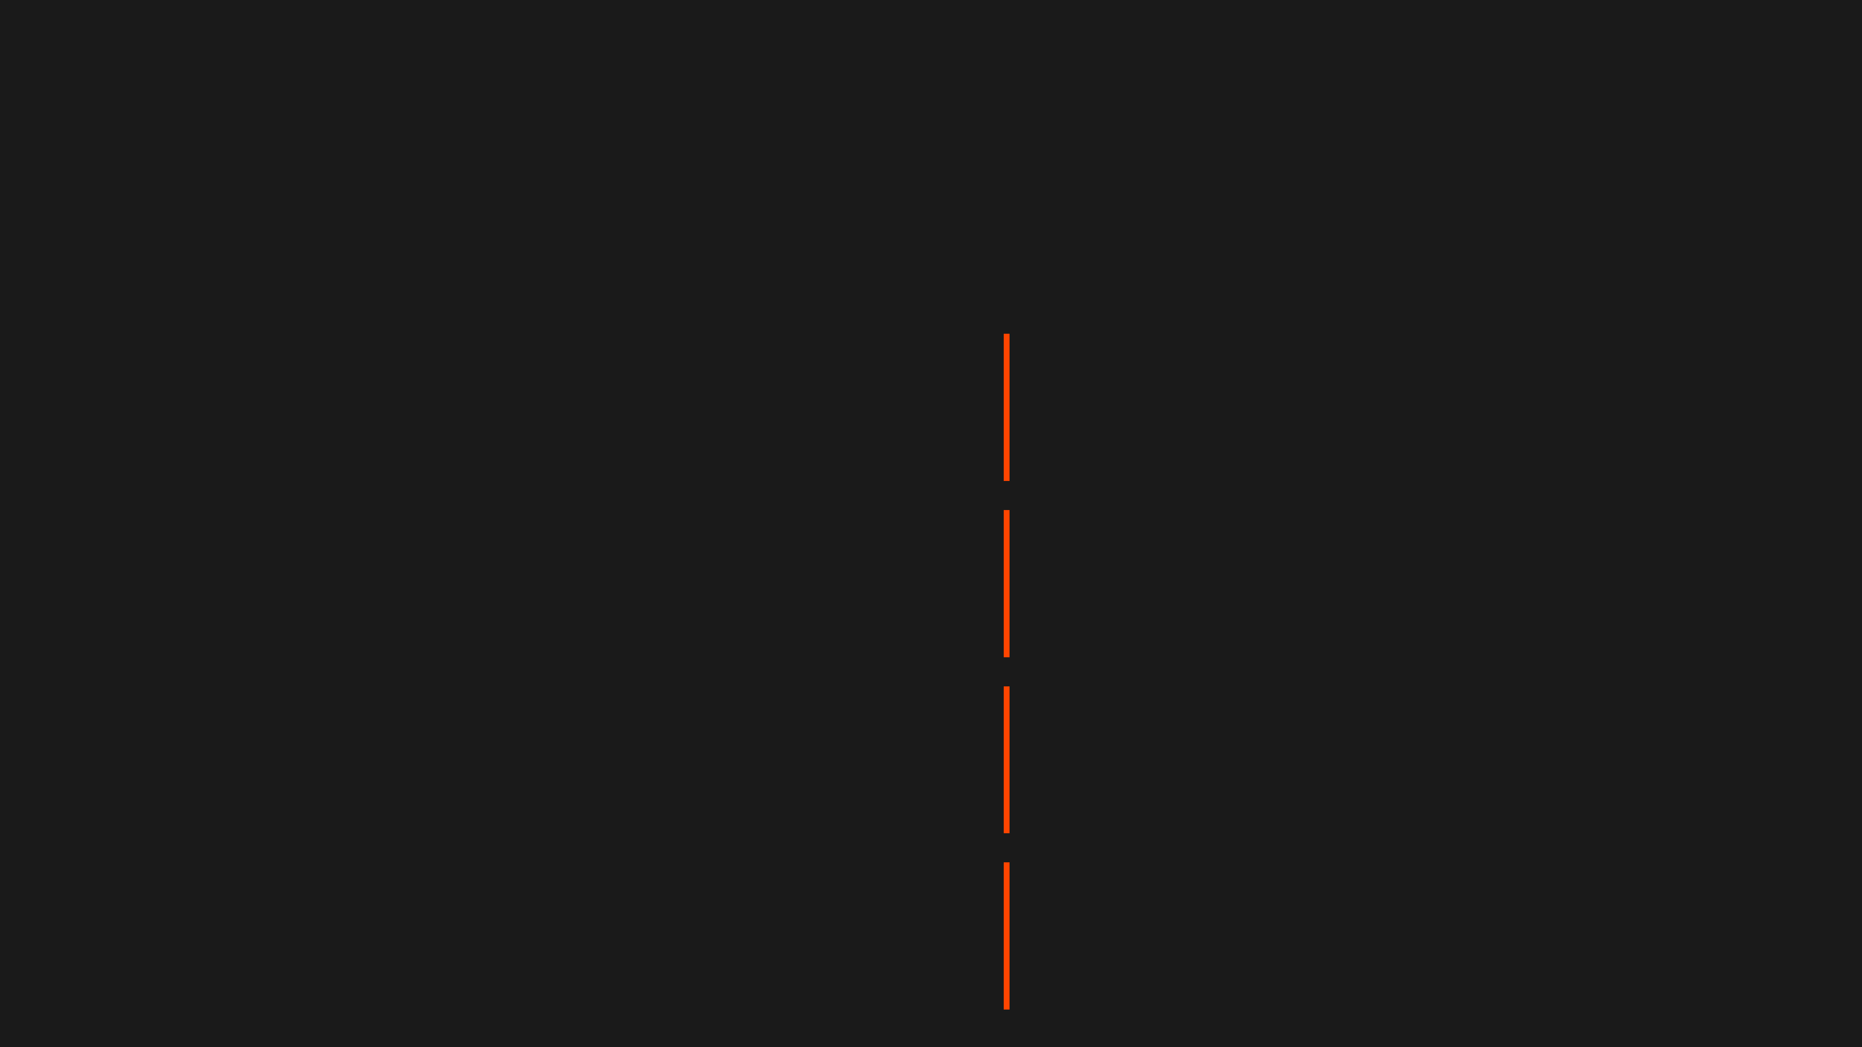
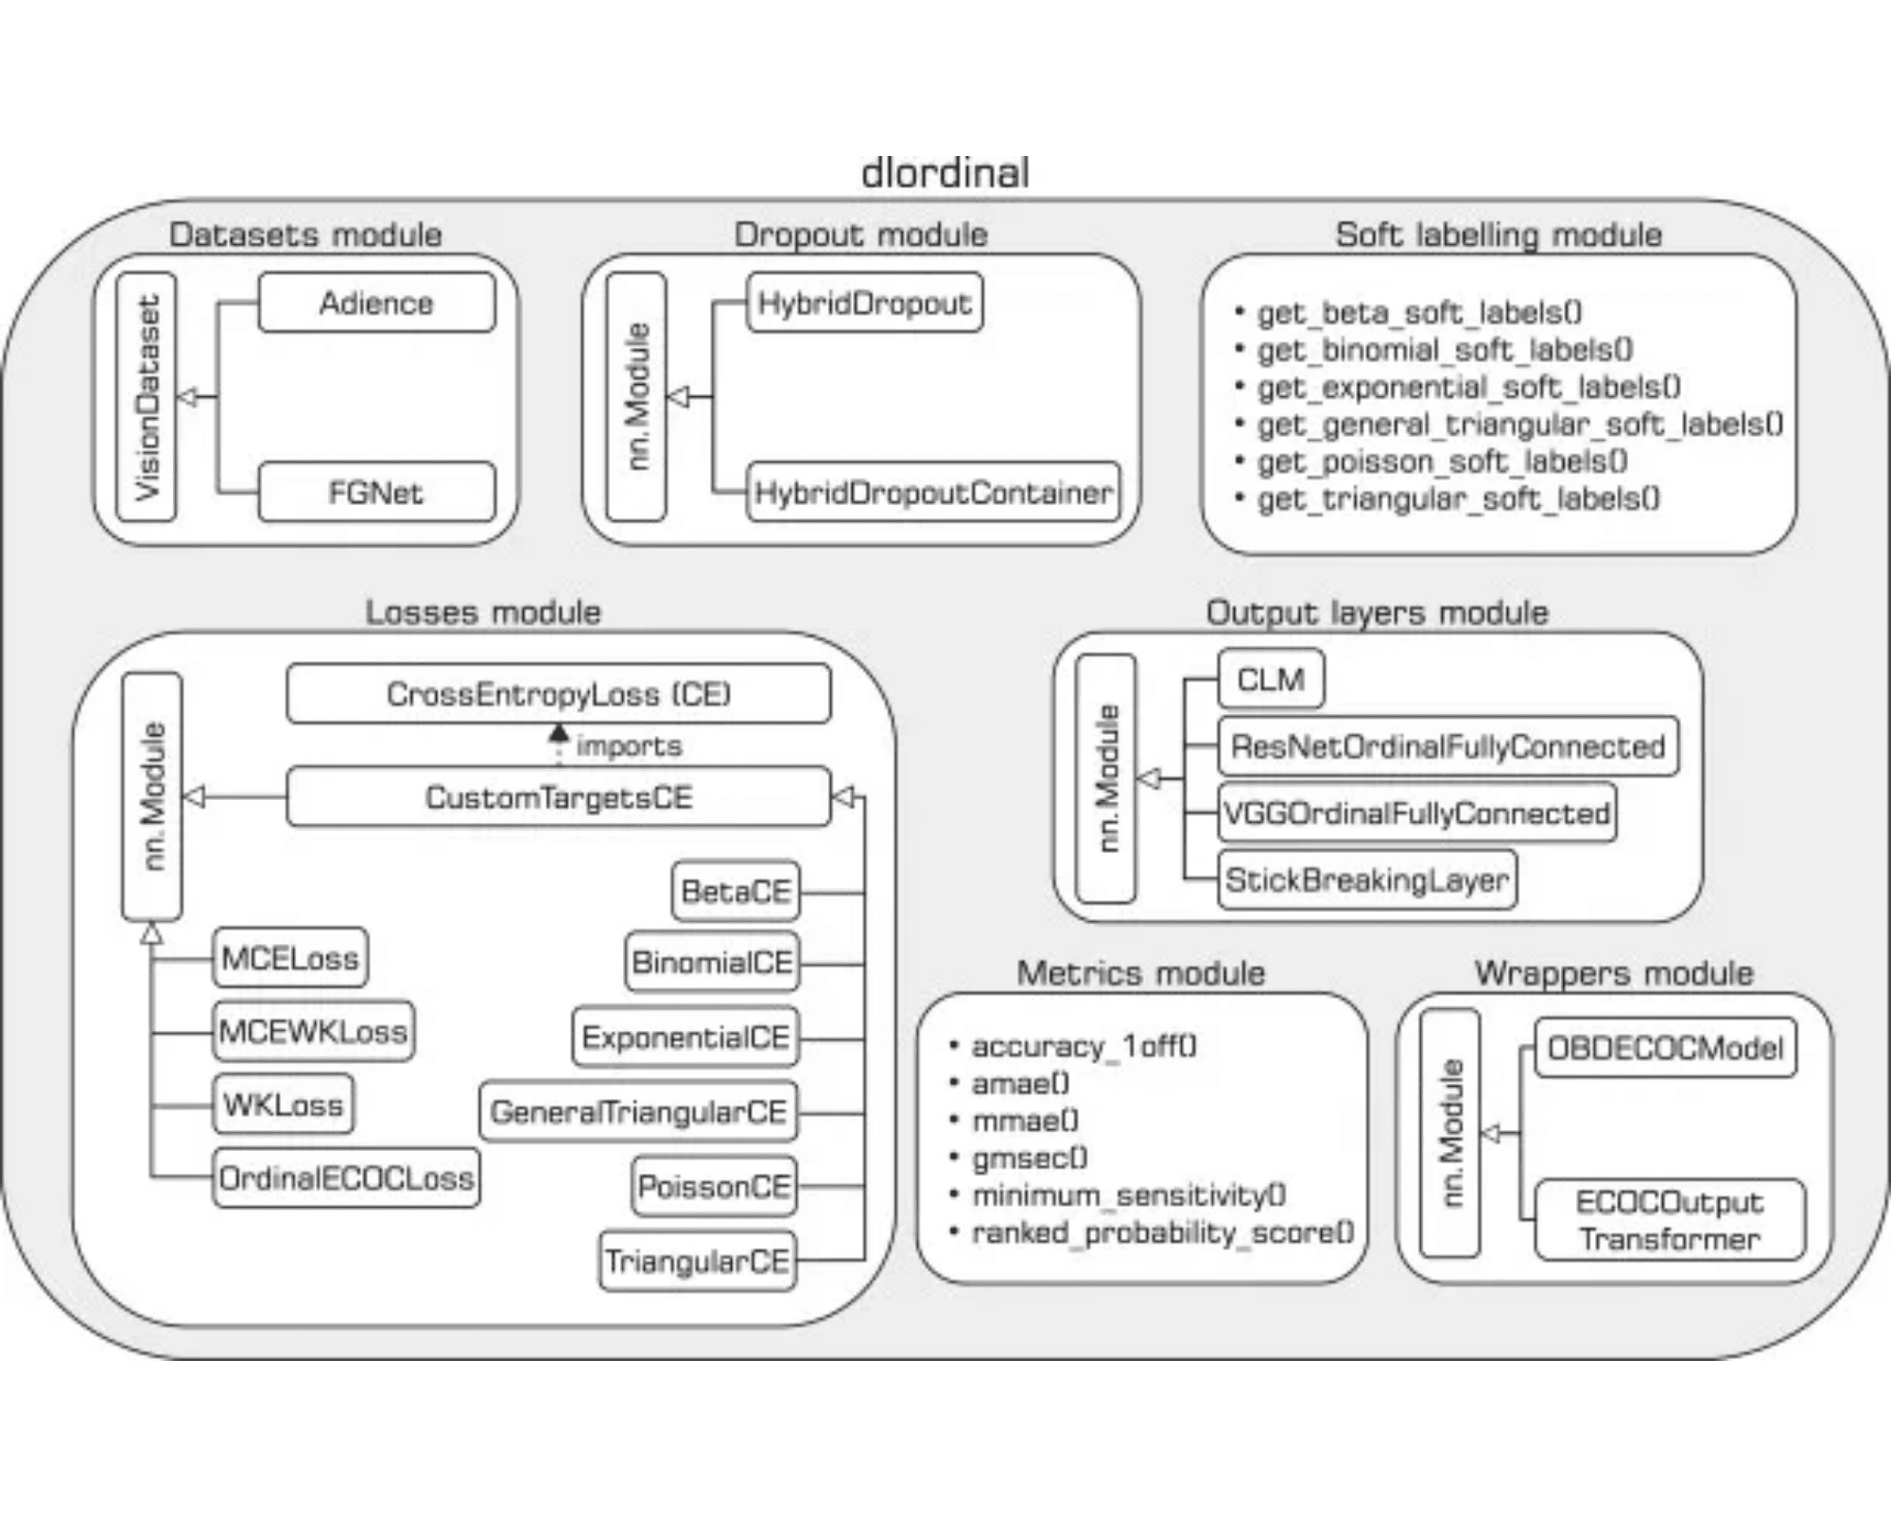
技术架构：dlordinal 库的深度集成
损失函数创新
引入 TriangularCrossEntropyLoss，专门针对预测偏差进行加权惩罚，强化模型对等级顺序的敏感度。
软标签策略
使用单峰分布生成软标签替代 One-hot 编码，有效缓解过拟合。
评价体系升级
采用 AMAE和 MMAE 作为核心指标，精准量化等级预测的物理距离。
模块化设计
库提供的模块化接口极大简化了从标准分类到有序分类的迁移过程，提升开发效率。
04

Slide 4

数据预处理：针对锌板图像的优化策略
数据难点：图像格式不匹配
原始钢板图像具有极大的长宽比（W≈150, H≈16000），直接输入 CNN 网络会导致严重的纹理失真与特征丢失。
padding
对宽度不足 224 的图像进zero padding。
Target Size: 224 × 224 (Standard Input)
对图像在高度上进行切片 (Patching)
在高度方向进行滑动切片，，生成标准 resnet输入格式。
数据集划分与验证
严格执行 8:2 的 Train/Val 物理划分，确保验证结果的客观性，避免数据泄露。
05

Slide 5

模型设计：针对有序回归的改进版ResNet-18
Backbone 选择
采用在 ImageNet 上预训练的 ResNet-18，利用其强大的特征提取能力作为缺陷检测的基础。
输出层改进
修改全连接层为 4 分类输出，精准对应缺陷等级 1-4，为有序回归提供结构支撑。
损失函数替换
舍弃标准 CrossEntropy，采用 TriangularCrossEntropyLoss ，强化对等级偏差的惩罚。
优化目标
不仅关注分类准确率，更关注预测分布与真实等级之间的距离拟合，使结果在等级轴上更集中。
06

Slide 6

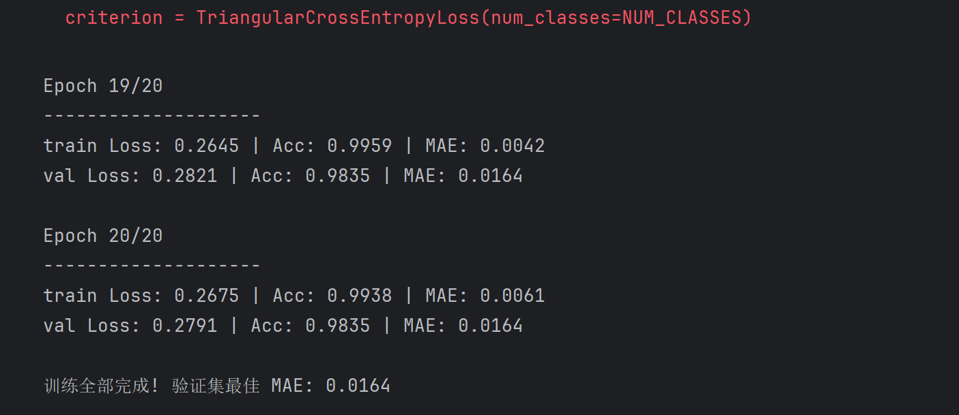
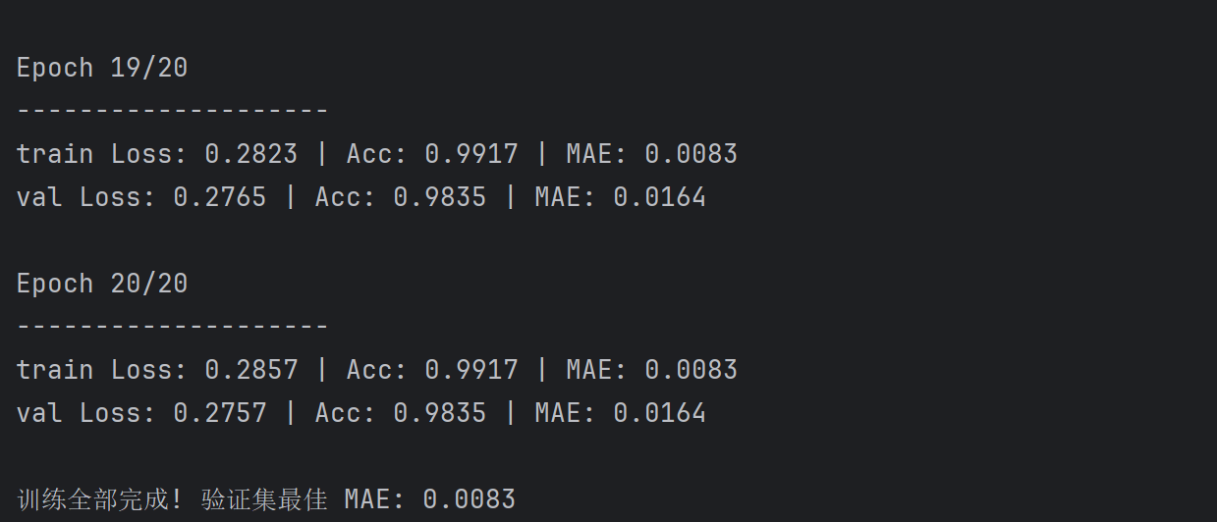
实验结果：MAE < 0.01 的卓越表现
Accuracy
Val MAE
Convergence
> 98%
0.0164
Epoch 8
收敛表现与稳定性
结果解读与泛化
模型在学习率衰减后迅速达到稳定收敛状态。验证集 Loss 曲线平滑，未出现反弹现象，证明了训练策略的稳健性。
极低的 MAE 表明模型不仅分类准确，且对缺陷等级的预测具有极高的置信度。Soft Labelling 策略在抑制过拟合方面效果显著。
07

Slide 7

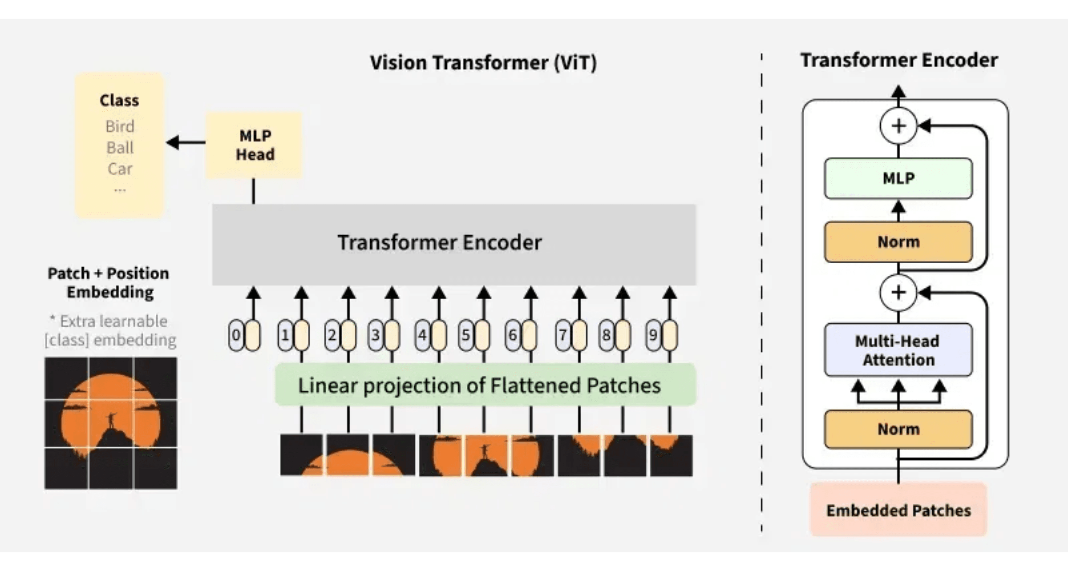




理论前瞻：Vision Transformer (ViT) 的引入思考
核心机制与优势
将图像分割为 Patch 序列，利用 Self-Attention 机制捕捉全局长距离依赖。
打破 CNN 的局部感受野限制，实现对整幅图像的宏观建模。
CNN vs. ViT 对比
CNN
归纳偏置强，擅长提取局部纹理，适合目前的细微裂缝检测。
ViT
感受野全局化，适合捕捉贯穿整张长条形钢板的宏观缺陷特征。
Vision Transformer (ViT) 核心架构示意
未来应用探索
探索 CNN 与 ViT 的混合架构，兼顾局部细节与全局上下文。
研究 ViT 在小样本工业数据集上的预训练与微调策略。
08

Slide 8

总结与展望
This Week Summary
Baseline 建立
模型对比实验
成功验证了 dlordinal 库在工业缺陷分级任务中的有效性，建立了完整的有序回归 方法。
测试从零训练与迁移学习的效果差异，
END OF REPORT / JAN 2026
09

